Slide 1


ДОРОГА
УМНАЯ
ПЛАТНАЯ
ОПЫТ КИТАЯ по усовершенствованному сбору оплаты
Александр Криницин
Директор по цифровой трансформации
HUAWEI Enterprise Eurasia

Slide 2


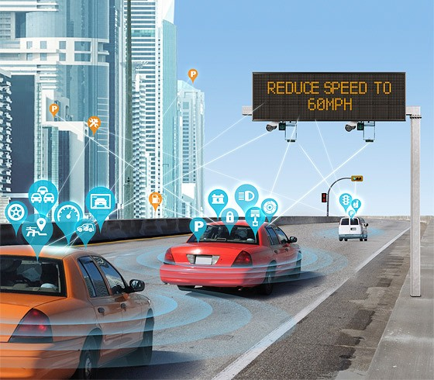
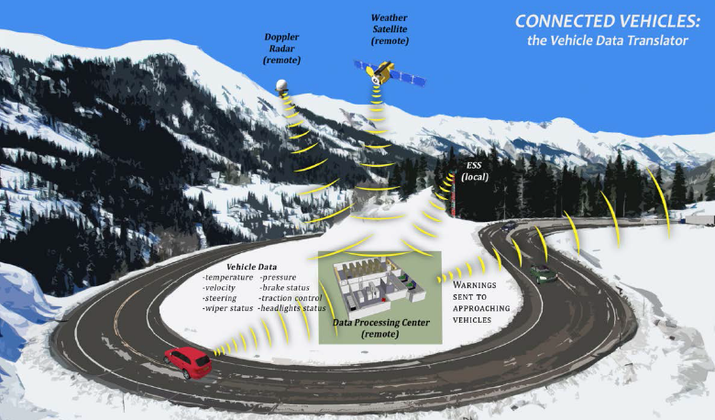

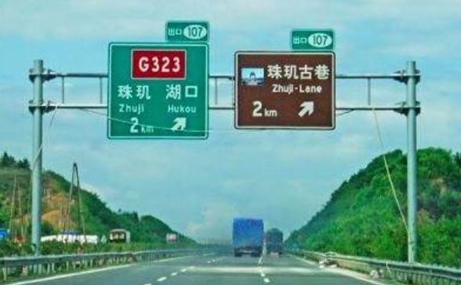


Эволюция умных дорог: сенсоризация дорожной сети →
обеспечение ситуационной осведомленности в дорожной сети → создание сети умных дорог
Интеллектуализация
(внедрение возможностей ИИ)
Цифровизация
(сенсоризация + обеспечение осведомленности)
Внедрение ИКТ
Систематизация
Сбор оплаты за проезд в режиме многополос-ного безостановочного движения (MLFF)
Точный сбор оплаты с применением технологий больших данных и ИИ
Облачное видеонаблюдение и интеллектуальный мониторинг дорожной сети
Ситуационная осведомленность о дорожном движении и организация совместной работы в чрезвычайных ситуациях
Умные зоны техобслуживания и отдыха
Пилотный проект V2X
Цифровизация всех элементов дорожной сети
Интегрированный дорожный транспорт CVIS
Формирование автоколонн и вспомогательное автономное вождение
Мобильность как услуга (MaaS)
Взаимное доверие и взаимодействие между людьми, транспортными средствами и дорогами
И другие возможности
Связь, мониторинг и сбор оплаты за проезд
Сетевой мониторинг
Сетевая оплата за проезд и автоматический сбор оплаты (ETC)
Разработка, стандартизация и производство продуктов информатизации автомобильных дорог
2000 г.
2010 г.
2015 г.
2021 г.
Китай
2025 г.

Slide 3

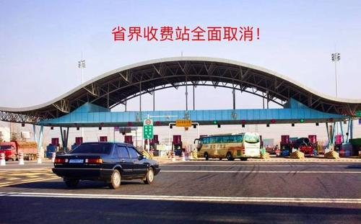
Предыстория: демонтаж пунктов оплаты с границ провинций и строительство системы сбора дорожной пошлины без остановки транспортного средства (ORT)
487
пунктов оплаты на границах провинций
192 млн
клиентов ETC
24 588
автоматических ворот
Время, проведенное в дорожных пробках
сокращено на 13%
111 млн
новых клиентов ETC
48 211
полос ETC
11 401
система динамического взвешивания автотранспорта
в движении
(WIM)
Распознавание транспортных средств, запись траектории движения и ETC

Slide 4


  Проблематика: изменение способа взимания платы
  открывает новые типы уклонения от уплаты
Потеря платы за проезд
Неточный сбор платы за проезд
Общественное мнение по вопросу о плате за проезд
Ожидается, что одна провинция ежегодно будет нести убытки в размере более $78 млн. в результате уклонения от взимания платы за проезд на автомагистралях
Спецоперации против уклонения от взимания платы за проезд
Клиенты из провинций считают, что уклонение от платы за проезд после применения систем ORT снижается до 20%.
Объективные факторы
Субъективные факторы
Факторы, связанные с устройствами
Факторы окружающей среды
Факторы, связанные с недостаточными возможностями обнаружения
Смена типов транспортных средств
Нарушение при вождении
Изменение траектории движения
Неправомерное использование льготных политик
Объезд пунктов оплаты по U/J-образной траектории
Несоответствие номерных знаков
Невыполнимые маршруты
Один автомобиль с несколькими картами
Скрытие номерного знака или использование поддельного номерного знака
Маскировка устройств оплаты
Информация о въезде, но отсутствие информации о выезде
Бегство для уклонения от платы за проезд
Открытие шлагбаумов без разрешения
Смена карты оплаты
Транспортные средства с фальшивым чистым пропуском
Фальшивые машины специальных подразделений
Транспортные средства, имеющие незаконные льготы
Пользование свободным OBU
Неисправный RSU
Неисправный OBU или CPC.
Потеряна карта CPC.
Радиопомехи
Оптическая интерференция
Крупногабаритные транспортные средства с идентификаторами малогабаритных транспортных средств
Грузовые автомобили с идентификаторами легковых автомобилей
Грузовые автомобили с прицепами
Обнаружение отсутствующего OBU
Обнаружение отсутствующего CPC
Обнаружение отсутствующего номерного знака

Slide 5



Концепция усовершенствованного решения Huawei для сбора оплаты за проезд и аудита: режим реальном времени для точного сбора платежей
3. Провинциальная облачная платформа:
  Аудит траектории в реальном времени
    Генерирование траектории в реальном времени и идентификация водителя
    Обратный поиск изображений и архивирование цепочки доказательств в реальном времени
  Предупредительные меры
    Аудит органа, выдавшего документ
    Профиль транспортного средства и управление кредитными операциями
    Один автомобиль с несколькими устройствами (карты и OBU)
1. Система автоматических ворот:
  Высокий процент успешных транзакций: 99,5% для платежей категории-1 и категории-2
  Точные доказательства в реальном времени: сравнение данных трех типов транзакций из нескольких источников в режиме реального времени, обнаружение исключений и загрузка доказательств.
2. Местное отделение:
  Загрузка структурированных данных, изображений и видео в реальном времени
  Полный набор сведений о проезжающих транспортных средствах
4. Пункт оплаты:
  Сборы взимаются на основе фактических траекторий движения транспортных средств, а для покрытия потерянных дорожных сборов на воротах формируются квитанции на оплату по запросу.
  Аудиторский контроль и мобильный аудит
Сбоку и спереди
Сбоку и сзади
Задняя сторона автомобиля
Передняя сторона автомобиля
Передняя сторона автомобиля
Задняя сторона автомобиля
Лидар
Сбоку и сзади
Сбоку и спереди
Лазерное обнаружение

Slide 6









Цифровизация дорожной сети: периферийные вычисления,
анализ и обработка данных в режиме реального времени предоставляют возможности для расширения спектра сервисов
Раньше: подключение +
передача
Данные о состоянии
Облачные вычисления
Низкая производительность в реальном времени и нехватка ресурсов полосы пропускания
Датчики и контроллеры
Управляющая информация
Загрузка ценных данных
В настоящее время:
ИИ-возможности
и приложения
ИИ-обучение
ИИ-вычисления
Импорт моделей
Сокращение сквозной задержки при обработке для развертывания новых услуг
Обработка данных с последующей выгрузкой снижает требования к мощности и пропускной способности облачных вычислений
Производственные данные (уровень ПБ/ГБ)
Ценные данные (уровень
КБ/МБ)
20 мс
100-200 мс
Задержка сервиса
Периферийные
вычисления
Облачные вычисления
Локальная передача
Выделенная полоса пропускания

Slide 7
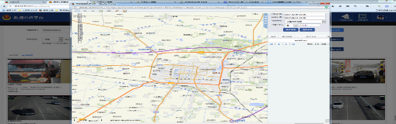
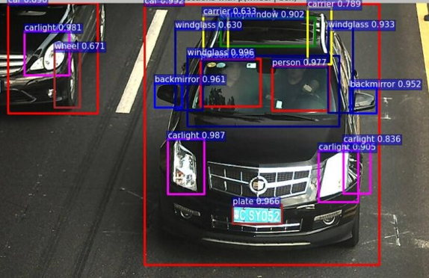

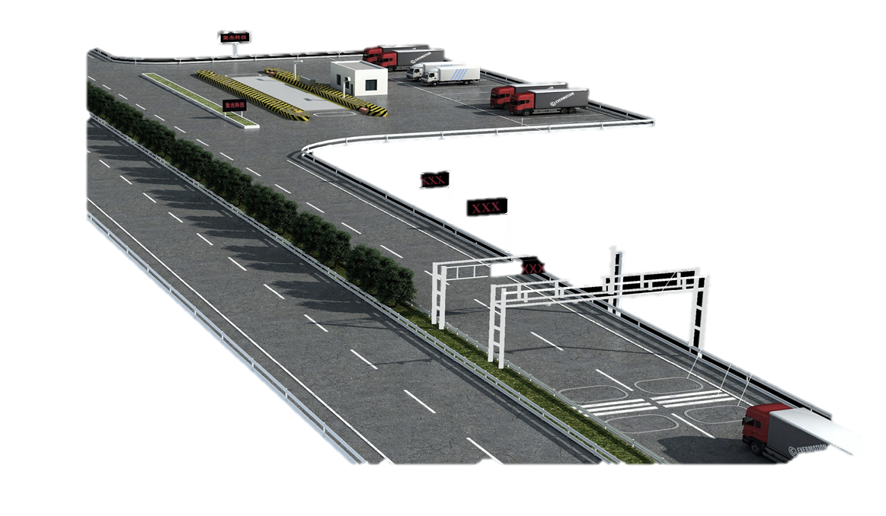
Извлечение данных транспортных средств с помощью IEF в местном центре для создания базы данных аудита
Обратный поиск изображений и построение траектории движения транспортного средства используются для аудита данных ETC, упрощая аудит в реальном времени и эффективную оплату дорожных сборов
Обратный поиск изображений, построение траектории движения транспортного средства, анализ модели аудита
Логические выводы Edge AI
Камеры на автоматических воротах
Распознавание нескольких характеристик
Номерные знаки
Модели ТС
Марка ТС
Цвет ТС
Изображения транспортного средства
Лицо
Цвет одежды
Царапины
Подвеска
Продвижение модели ИИ
Непрерывное развитие
Поддержка данных
Интеллектуальный анализ изображений
Анализ данных аудита
Intelligent EdgeFabric (IEF)
Контейнер
Контейнер
Гарантия эффективности эксплуатации и техобслуживания
Облачная платформа
ReID вектора признаков ТС
Непрерывное обучение
Интеллектуальное периферийное устройство
Распознавание ТС на основе ИИ
Сбор платы и аудит
Платформа больших данных
Используется в пунктах оплаты для проверки взимания платы в режиме реального времени на съездах с автомагистралей в провинции
Облачное управление и обучение
Лучшая в отрасли точность поиска автомобилей, более 95%
Автоматическая рамка
Пункт оплаты/Местный центр
Центр провинции

Slide 8
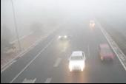
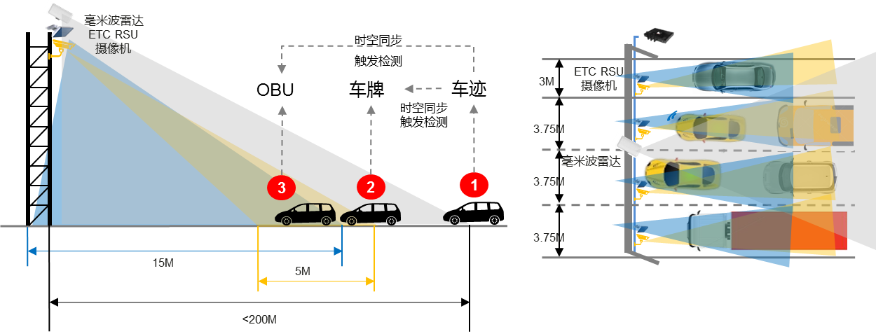
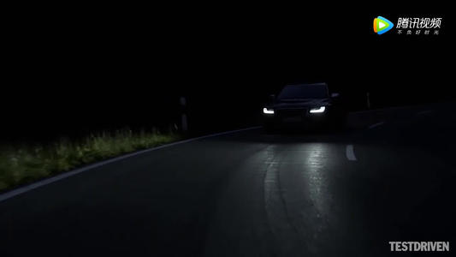
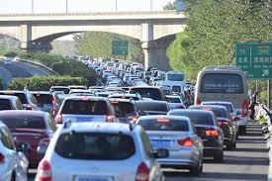
При любой погоде, для любых сценариев, точный захват изображения автомобиля
Проблемы
Точный захват изображений автомобиля с помощью видео и радаров
Недостатки камер в определенных погодных условиях или сценариях (например, сильный туман, темный свет и дорожные пробки):
Неточный подсчет транспортных средств с помощью камер.
Камеры распознают не все номерные знаки автомобилей
Синхронизация времени/Обнаружение в реальном времени
От 30 до 50 м
100 м
< 200 м
Использование радаров и видео для получения точной информации о характеристиках автомобиля
Подсчет автомобилей: радары позволяют точно захватить каждое транспортное средство на расстоянии 200 метров, обеспечивая точность данных о проезжающем транспортном средстве выше 99%.
Автоматический запуск камеры: камеры делают снимок автомобиля в реальном времени при его приближении на расстояние 100 метров. Кроме того, чтобы не пропустить проезжающие транспортные средства и своевременно сделать видеофиксацию, камеры и радары можно отдельно настроить.
Точное распознавание характеристик транспортного средства: камеры распознают номерные знаки и модели транспортных средств с точностью выше 95% на расстоянии 50 метров. Радары измеряют длину транспортного средства с погрешностью измерения менее 0,5 м . Длины используется для установления категории транспортного средства.
Развертывание: каждый радар на автоматических воротах захватывает четыре полосы движения и работает в паре с резервным радаром. Радары могут подключаться к зарезервированным портам на камерах.

Slide 9

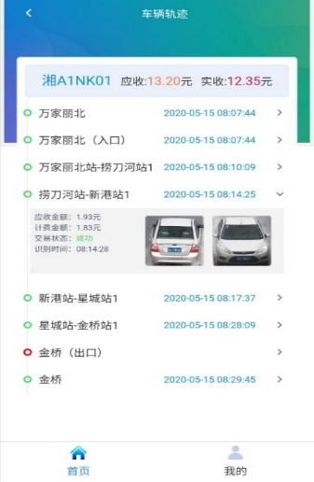

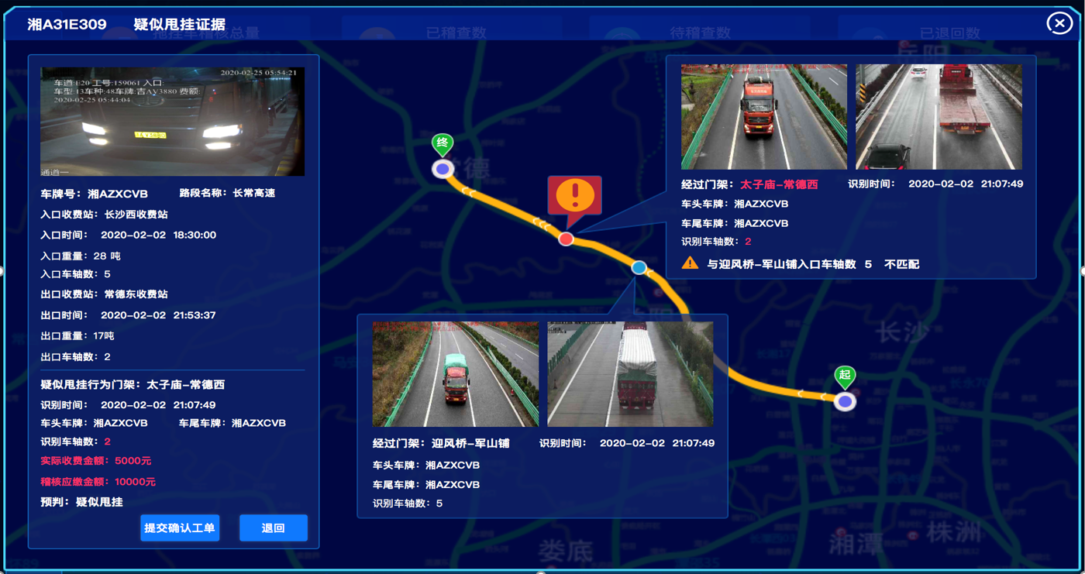
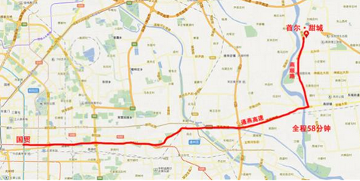

Пример реализации - магистраль в Хунань: информация о полном маршруте для гарантированного начисления дорожной пошлины
Запрос в реальном времени
Услуга запроса доступна с мобильных устройств контроллерам и аудиторам.
Информация о маршруте
За окном пункта сбора пошлины установлен экран, показывающий путь движения транспортных средств.
Информация о размере оплаты
Развернут экран, показывающий маршрут движения транспортных средств и данные по оплате.
Пройдено: 4 пункта Сумма пошлины: 75 юаней Длительность: 2 часа 58 минут
Дата и время: 1 апреля 2019 г., 14:55:19
Местоположение: пункт Синан
Синан
Дата и время: 1 апреля 2019 г., 11:45:38
Местоположение: пункт Дешань
Сумма пошлины: 10,00 юаней
Дата и время: 1 апреля 2019 г., 14:38:12
Местоположение: Цзиньцяо
Дата и время: 1 апреля 2019 г., 13:15:38
Местоположение: Синфу
2 часа 52 минут
Дешань
Сумма пошлины: 25,00 юаней
Сумма пошлины: 40,00 юаней
…
Восстановление информации о маршруте движения на основе набора записей
Сумма пошлины, начисленная в соответствии с полной цепочкой данных
(система считывания номерных знаков, фотографии и т.д.) не вызывает никаких сомнений
Фотографии можно просматривать на экранах мобильных устройств и ПК в режиме реального времени
(поиск нужного изображения среди порядка 5 миллиардов изображений занимает несколько секунд)

Slide 10
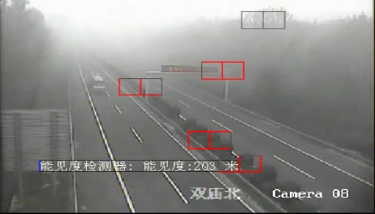
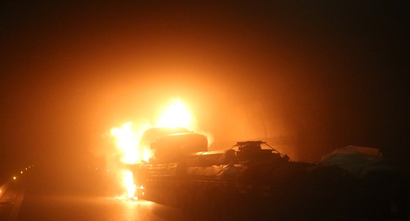
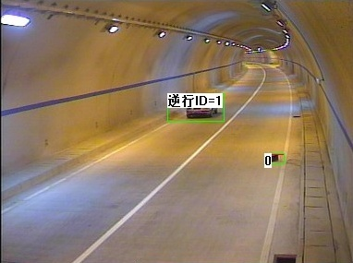
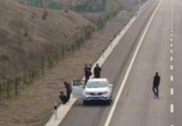

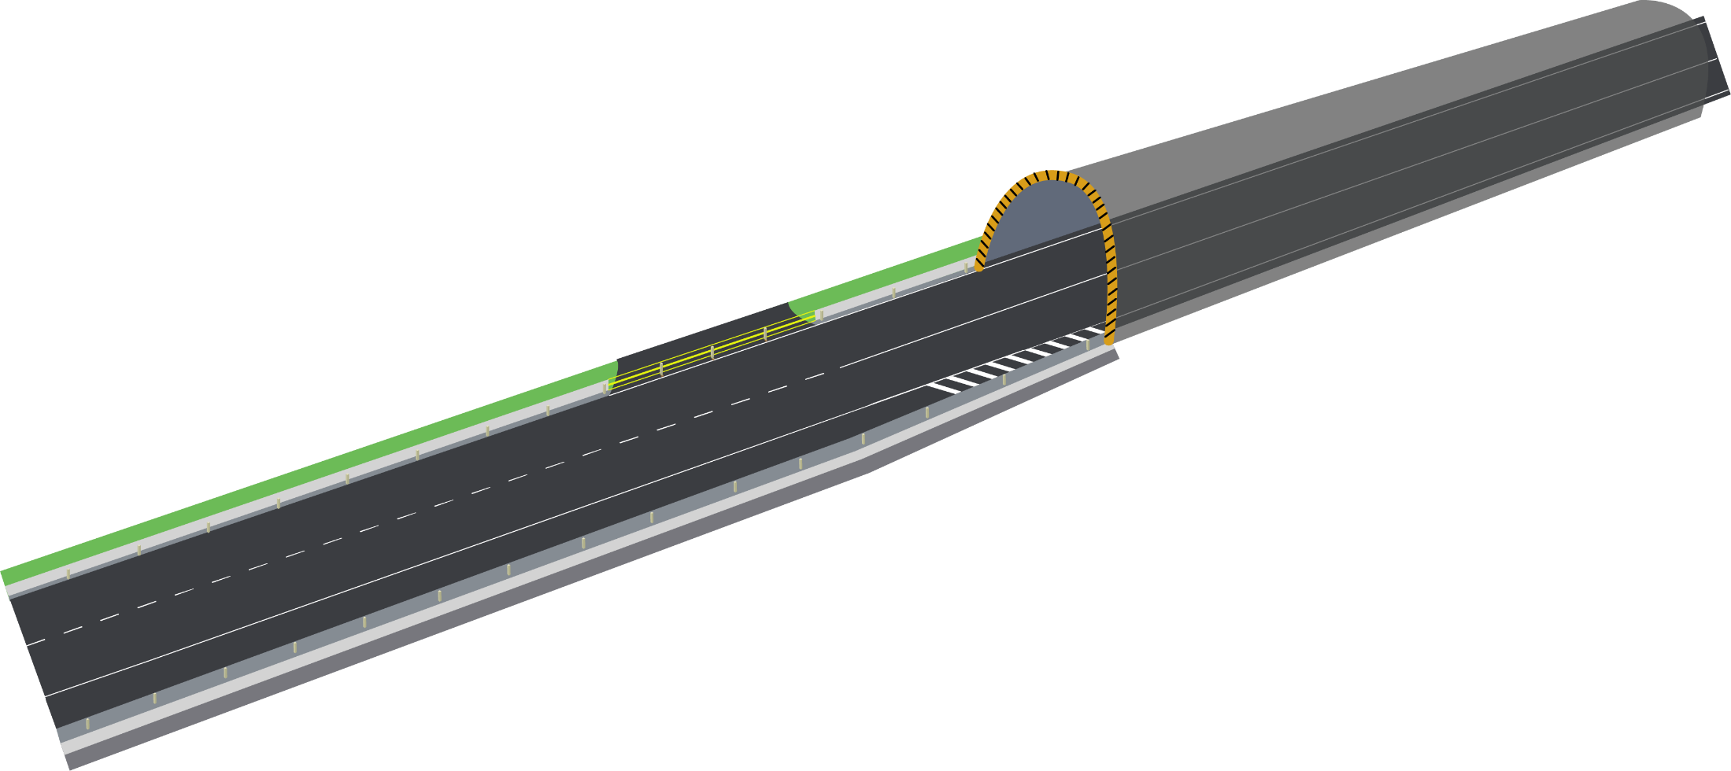











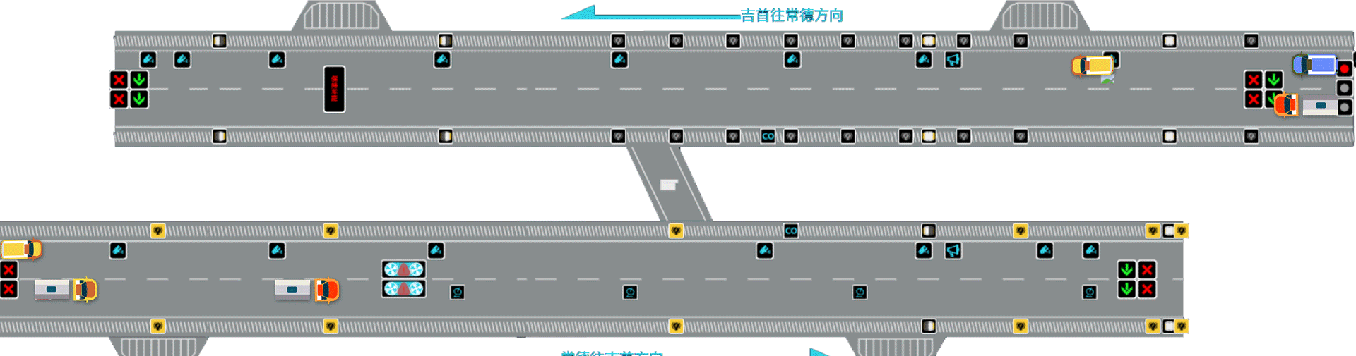

Умные тоннели с использованием технологии цифрового двойника и функции объединения данных с радаров и видеозаписей
Обнаружение брошенных предметов
Предупреждение об опасности за пределами прямой видимости: Функция корректировки траектории движения на основе данных с радара, работающая на расстоянии до 100 м, а также мониторинг
слепых зон автомобилей и отслеживание траектории движения в реальном времени.
Обнаружение возгорания
Обнаружение пешеходов
Предупреждение о ДТП: время автоматического обнаружения дорожных происшествий составляет менее 8 с. Предоставление информации о ДТП, погодных условиях, повреждениях дорожного покрытия и других данных в режиме реального времени для предупреждения ТС о необходимости корректировки маршрутов во избежание рисков дорожной безопасности
Повышение эффективности реагирования в чрезвычайных ситуациях
Ускорение ликвидации последствий инцидентов в тоннеле
Обеспечение эффективного передвижения транспортных средств.
Визуализированный тоннель с многомерным анализом данных
Интеллектуальная
навигация: с привязкой к
полосе движения (с точностью до 50 см).
Глобальный анализ данных о дорожном
движении и навигация на основе его результатов, а также предоставление информации о проведении ремонтно-строительных работ и заторах в реальном времени

Slide 11
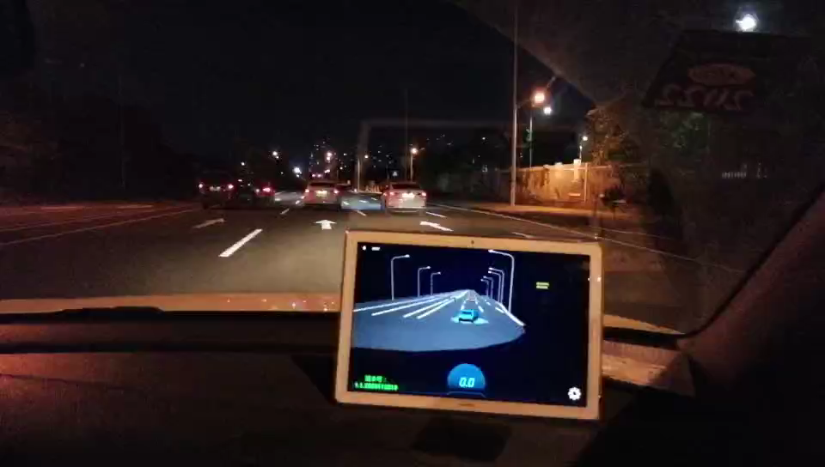
Достижения. Динамическая карта, предоставляющая точную информацию о дорожной обстановке для поддержки практически всепогодных дорожных сервисов

Slide 12
Спасибо за внимание!

